Slide 1
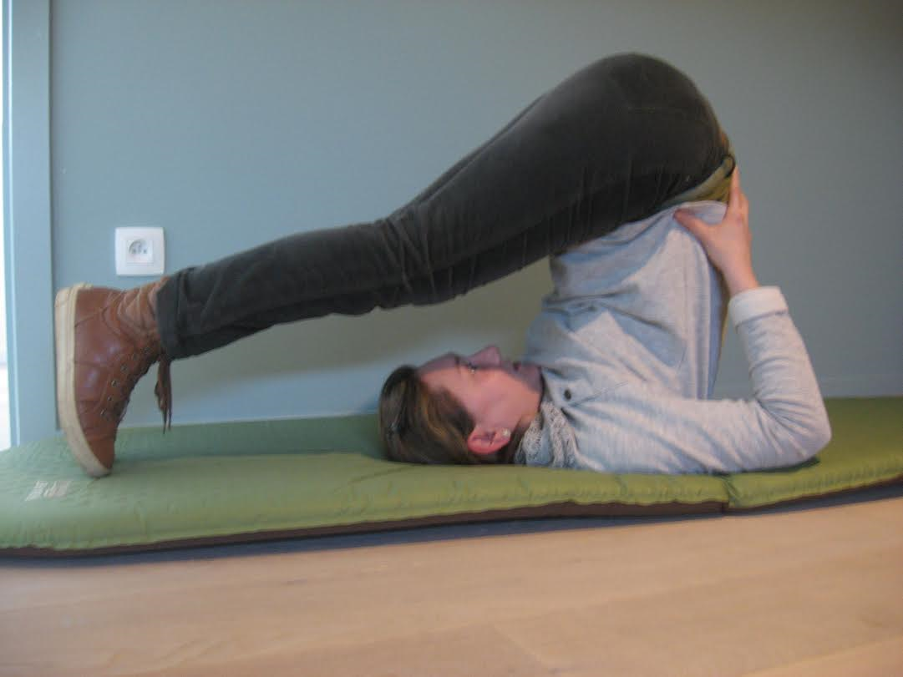
Dr. Annemie Swevers
Dr. Anne-Marie Stoel

Slide 2
Huidletsels
Een overzicht van de frequentste huidcarcinomen
Dr. Annemie Swevers, dermatologie
Dr. Anne-Marie Stoel, plastische chirurgie

Slide 3
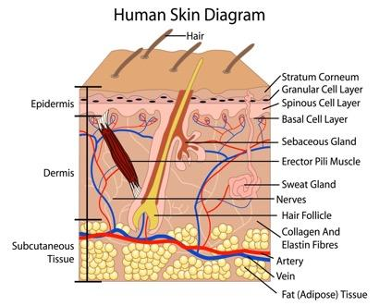
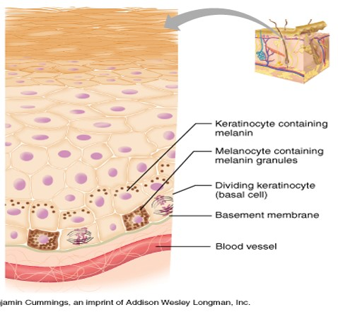
Basocellulair carcinoom

Slide 4
Basocellulair carcinoom
Zonblootstelling
Ioniserende stralen
Chronisch arseengebruik
Genetische voorbeschiktheid
  basaalcelnaevus syndroom
  xeroderma pigmentosa
  andere genmutaties (p53 mutatie UV geïndcueerd)
Oorzaken

Slide 5
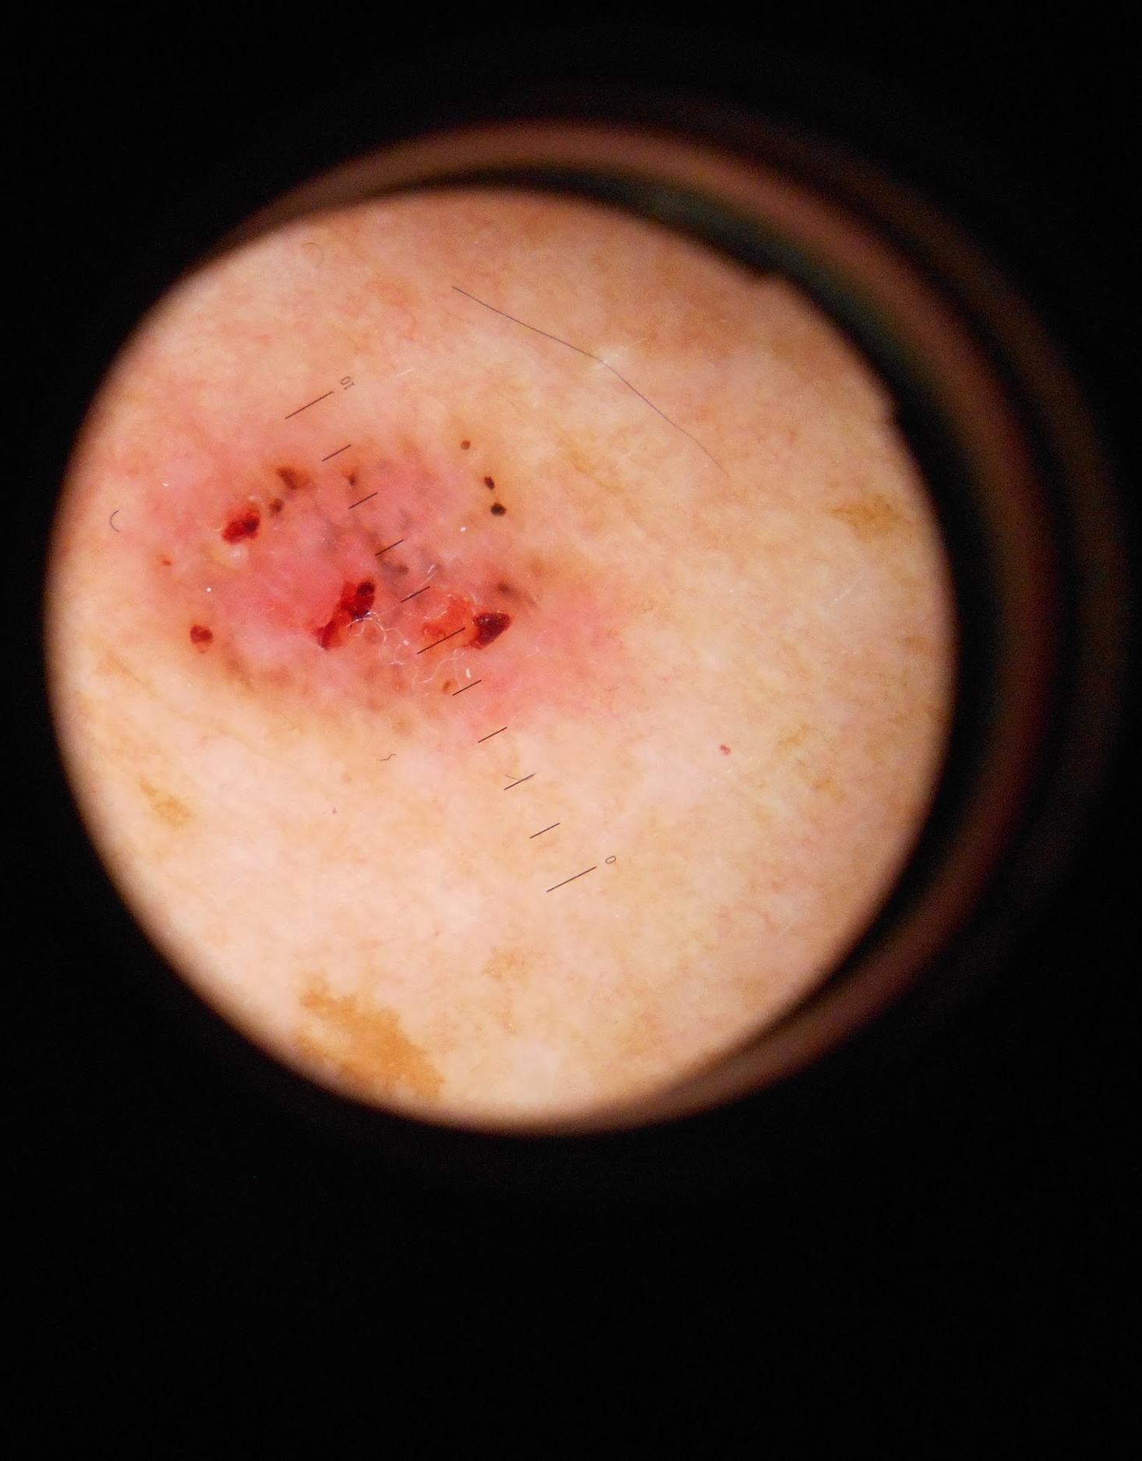
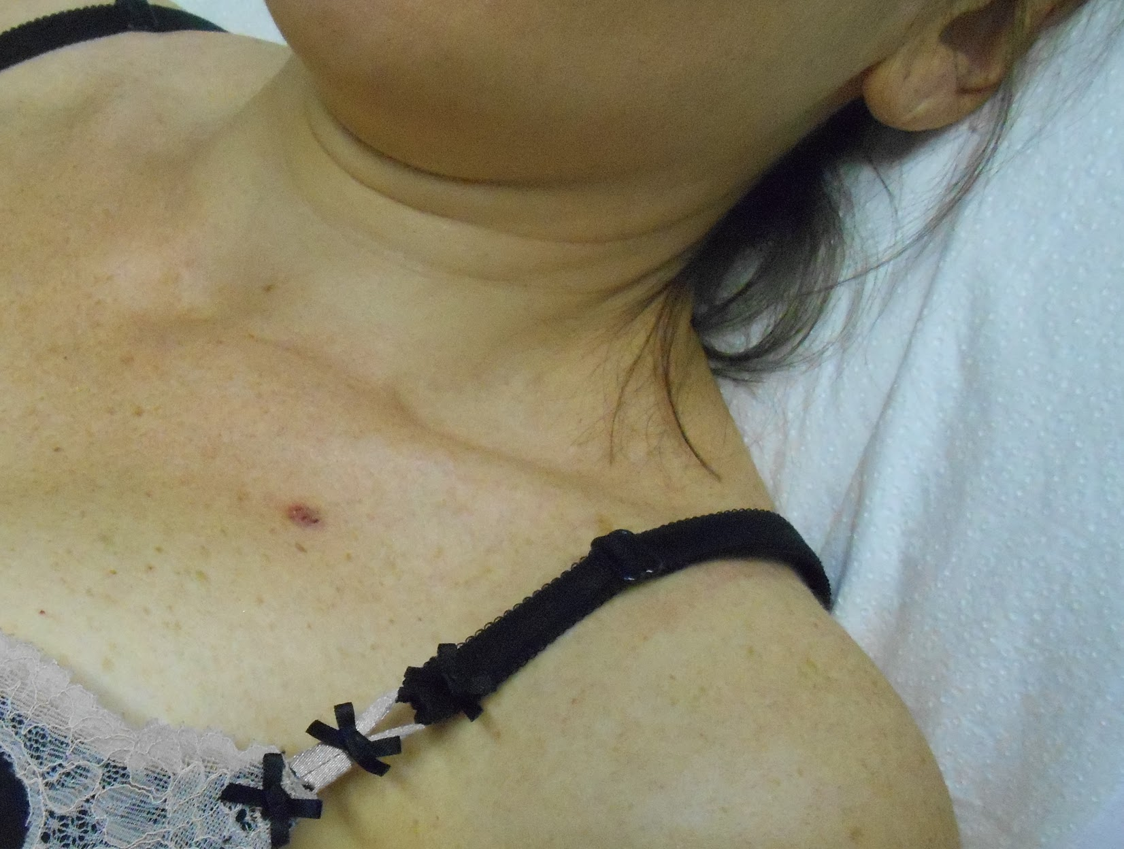
Basocellulair carcinoom
Superficieel basocellulair carcinoom
Kliniek

Slide 6
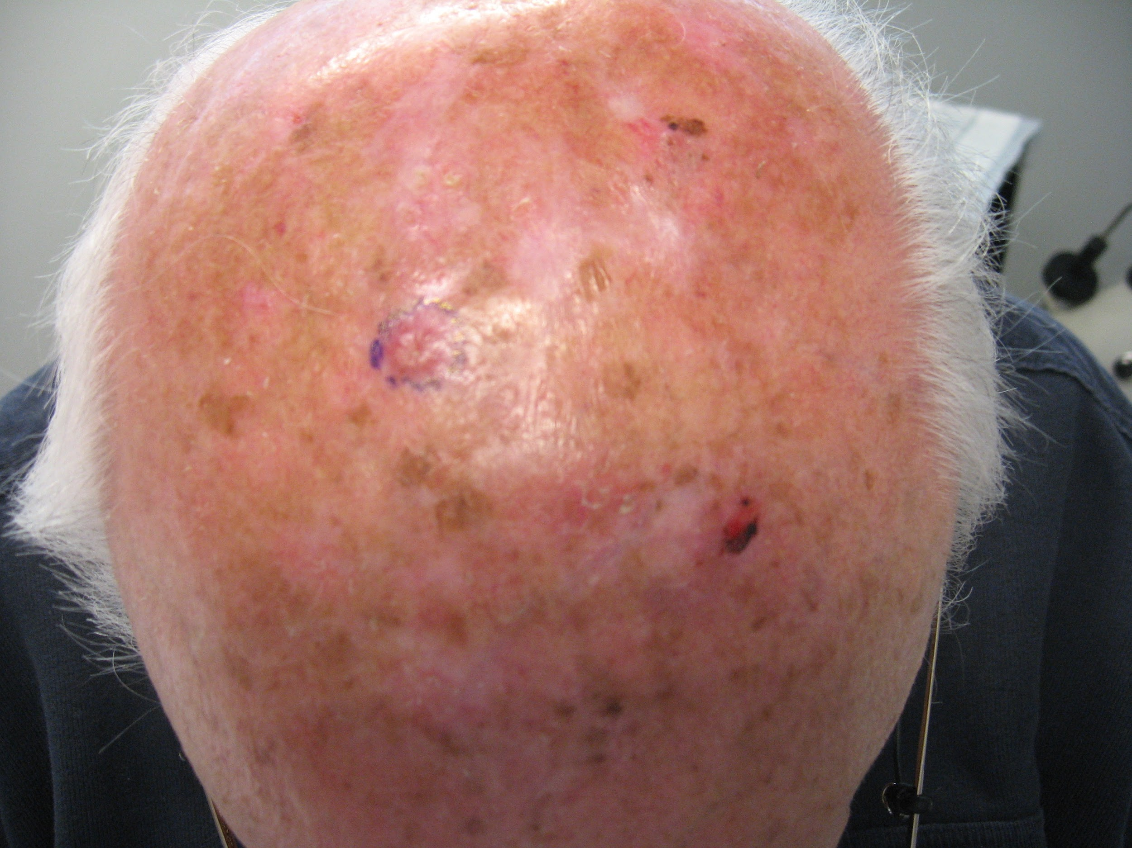
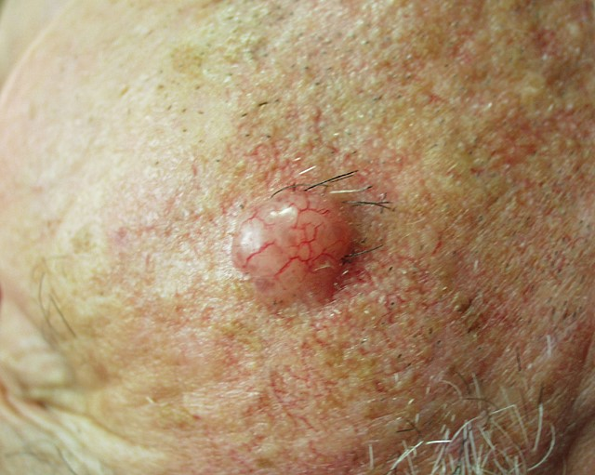
Basocellulair carcinoom
Nodulair
Kliniek

Slide 7
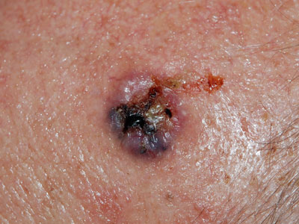
Basocellulair carcinoom
Gepigmenteerd basocellulair carcinoom
Kliniek

Slide 8
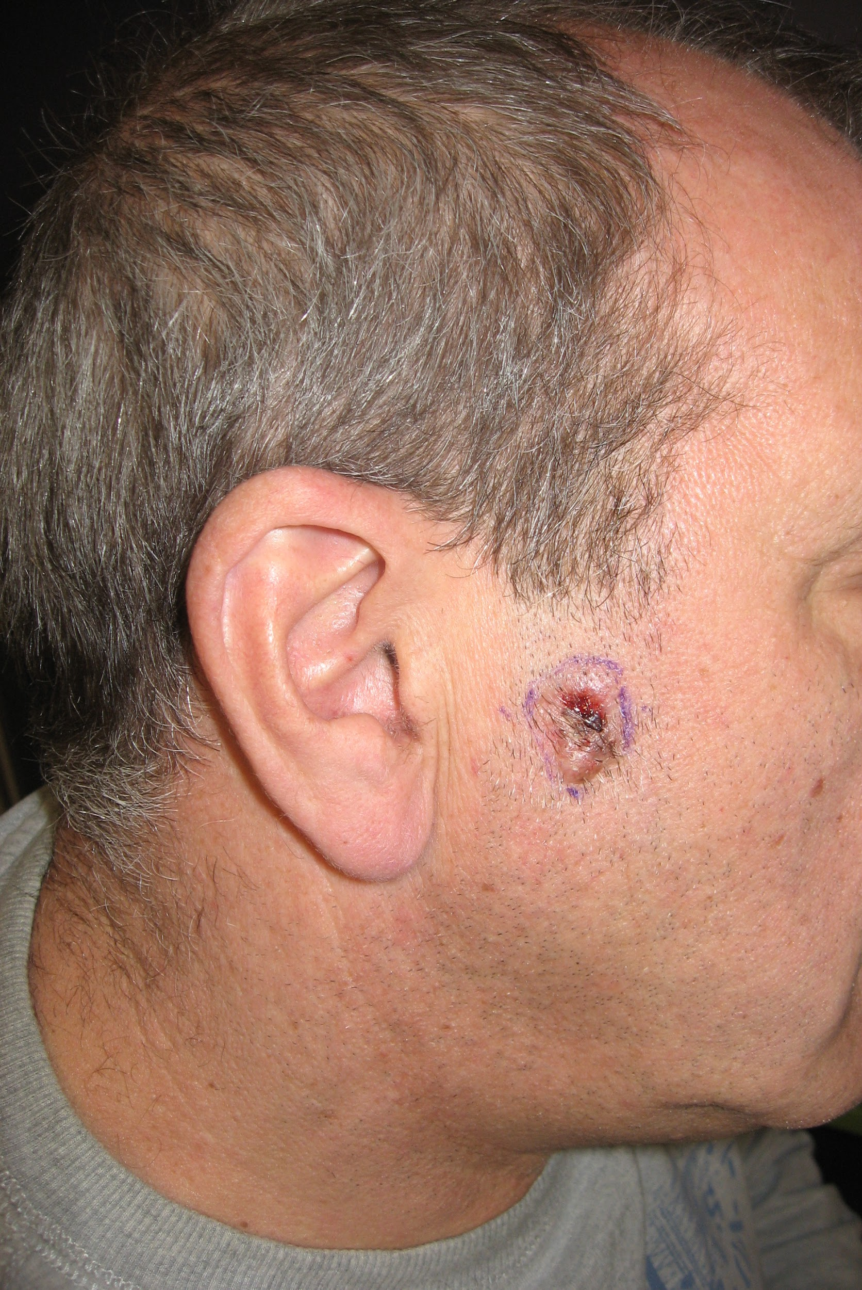
Basocellulair carcinoom
Ulcus rodens
Kliniek

Slide 9
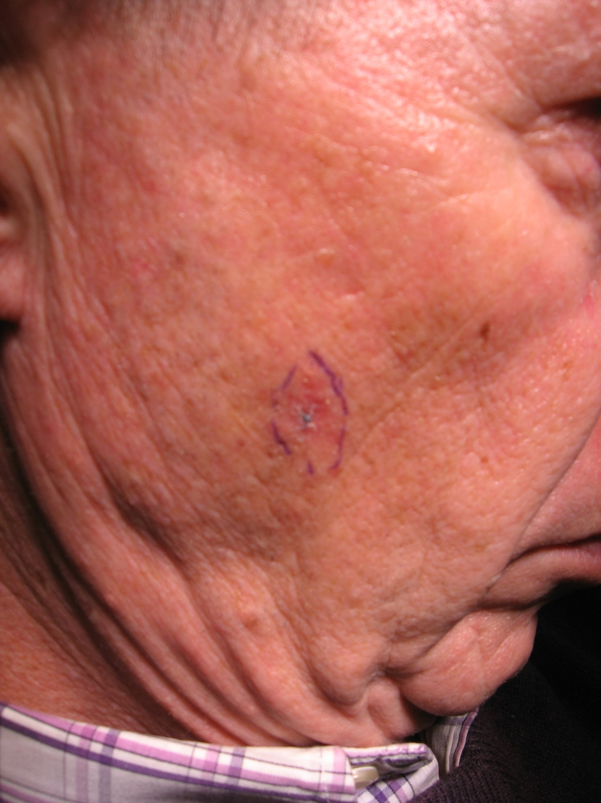
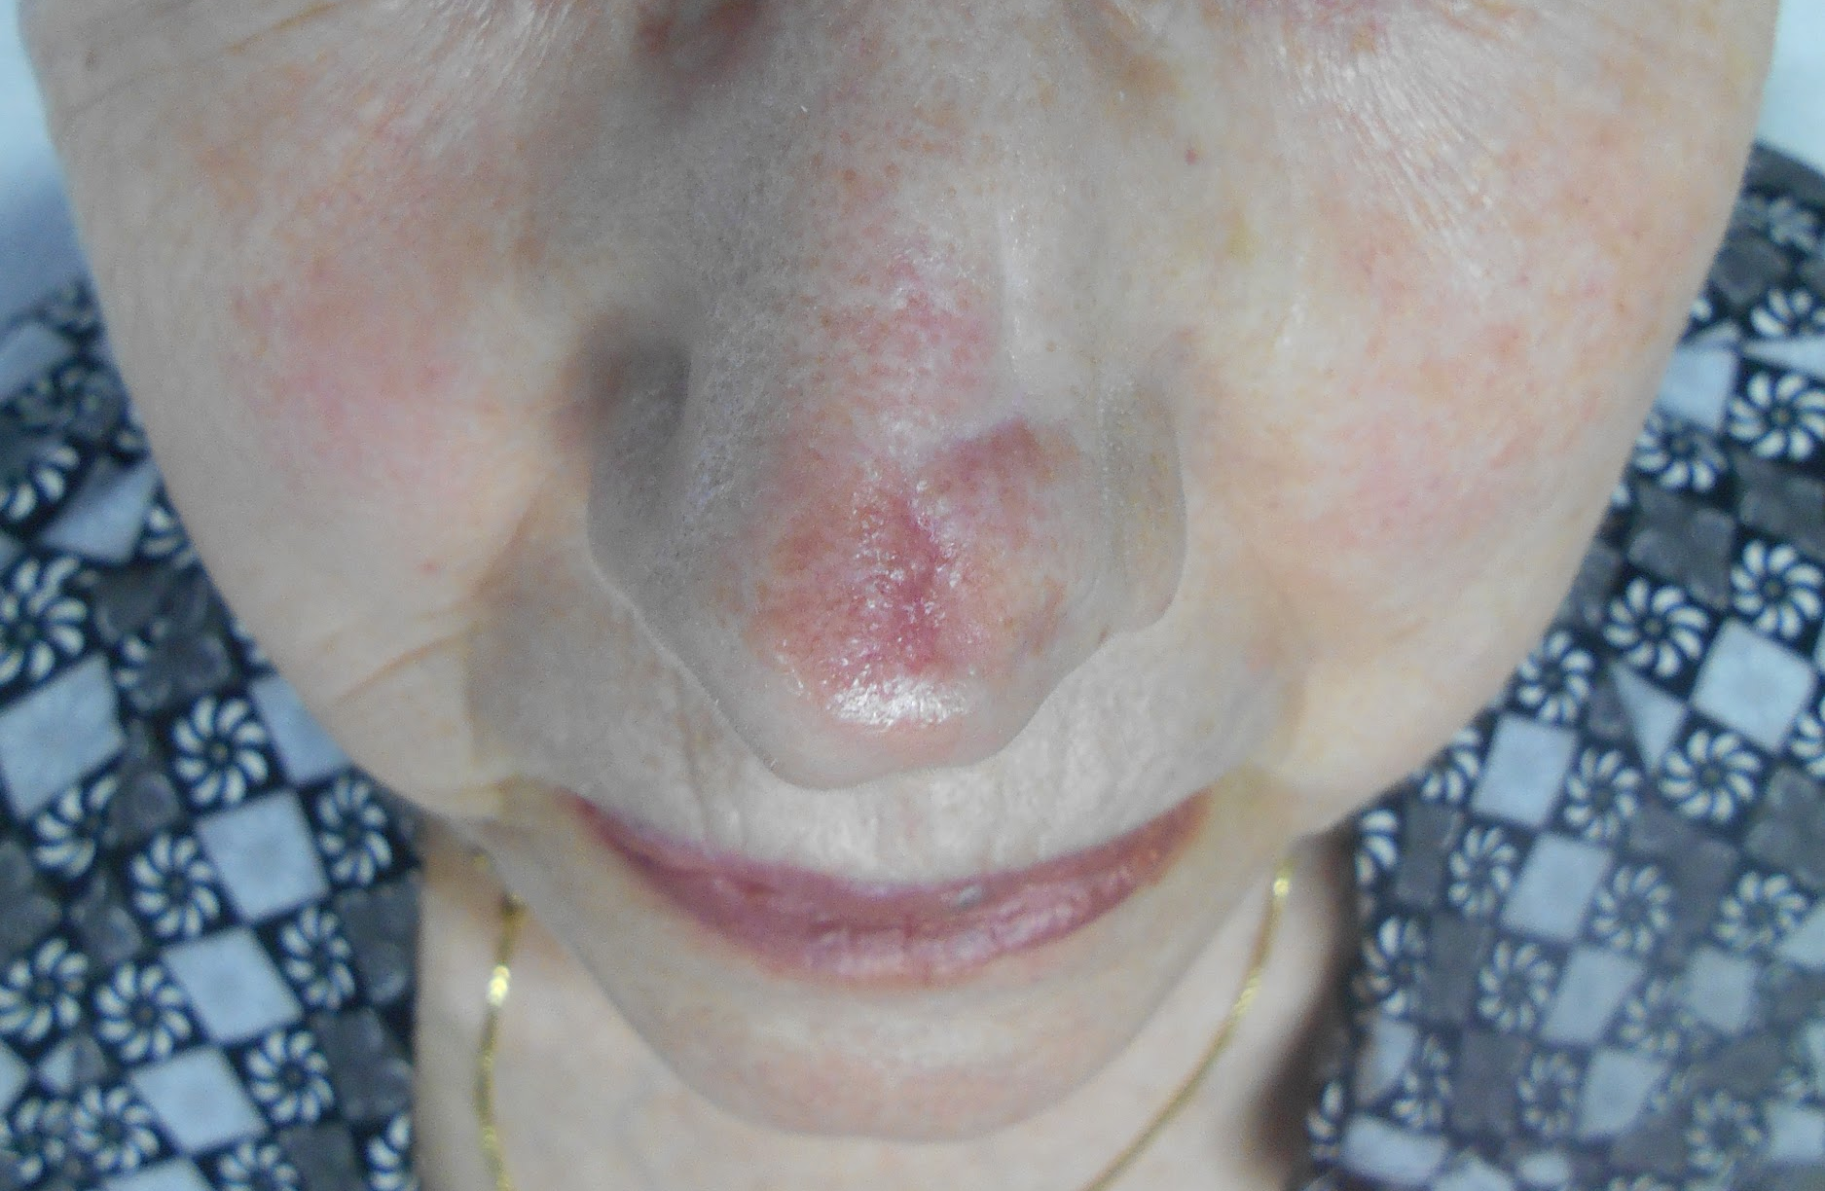
Basocellulair carcinoom
Cicatricieel/infiltratief
Kliniek

Slide 10
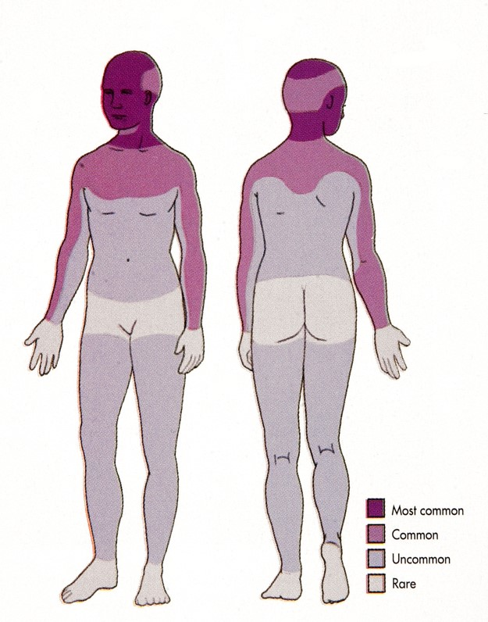
Basocellulair carcinoom
Kliniek

Slide 11
Basocellulair carcinoom
Chirurgische verwijdering (2mm)
Conservatief:
  PDT - daylight PDT
  Efudix
  Picato
  Aldara
(Radiotherapie)
Behandeling

Slide 12
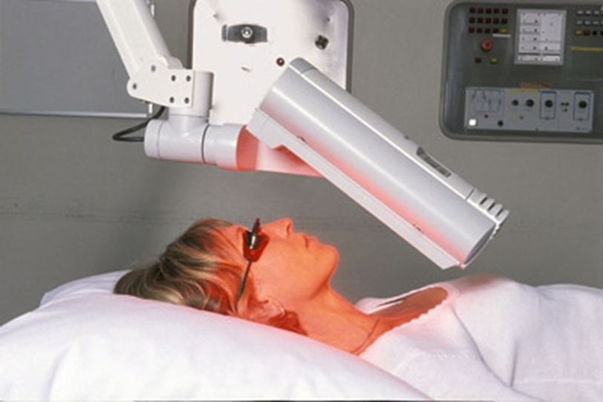
Basocellulair carcinoom
PDT - daylight PDT
Behandeling

Slide 13
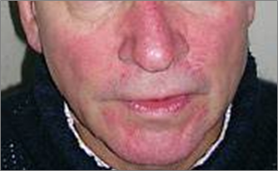
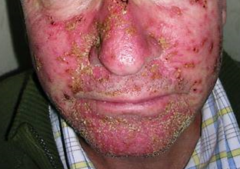
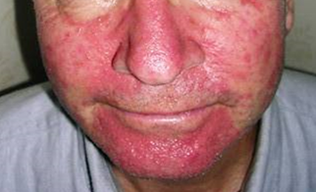
Basocellulair carcinoom
Efudix
Behandeling

Slide 14
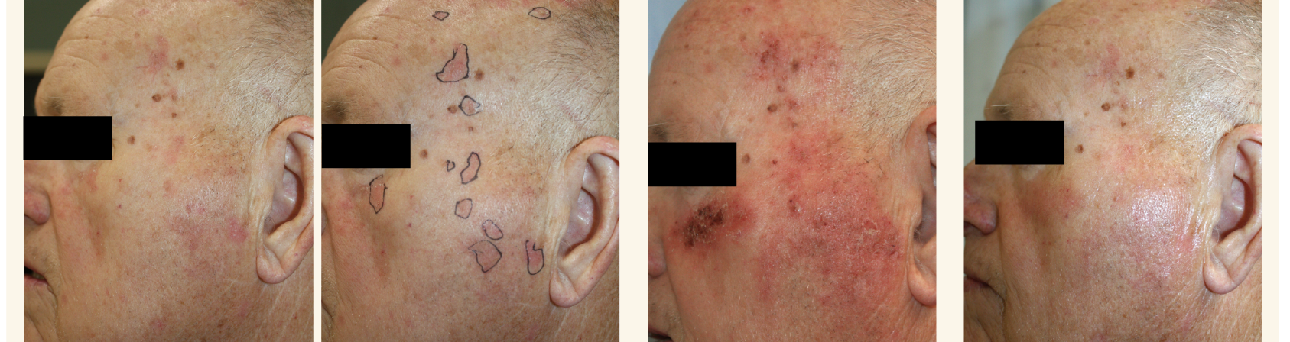
Basocellulair carcinoom
Picato
Behandeling

Slide 15
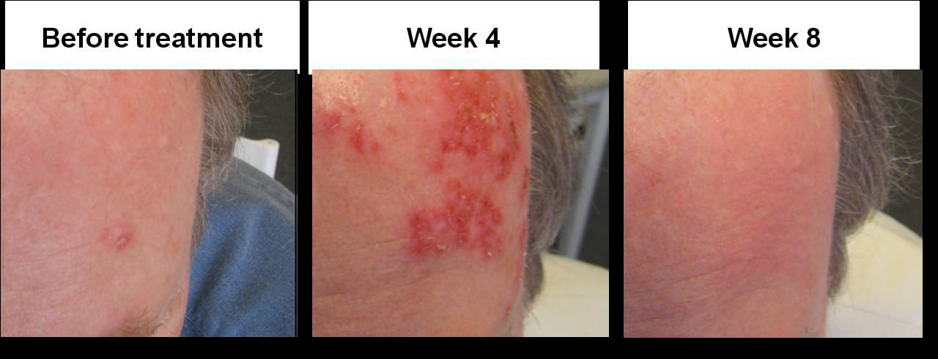
Basocellulair carcinoom
Aldara
Behandeling

Slide 16
Basocellulair carcinoom
Folllow-up
  Eerste 2 jaar: 1x/6 maanden
  Nadien: jaarlijks
Zonprotectie
Follow-up en preventie

Slide 17
Spinocellulair carcinoom

Slide 18
Spinocellulair carcinoom
Zonblootstelling
Ioniserende straling
HPV (co-carcinogeen 16-18)
Tabak
Chronisch arseen gebruik
Verminderde immuniteit
Voorbeschikkende huidletsels
Oorzaken

Slide 19
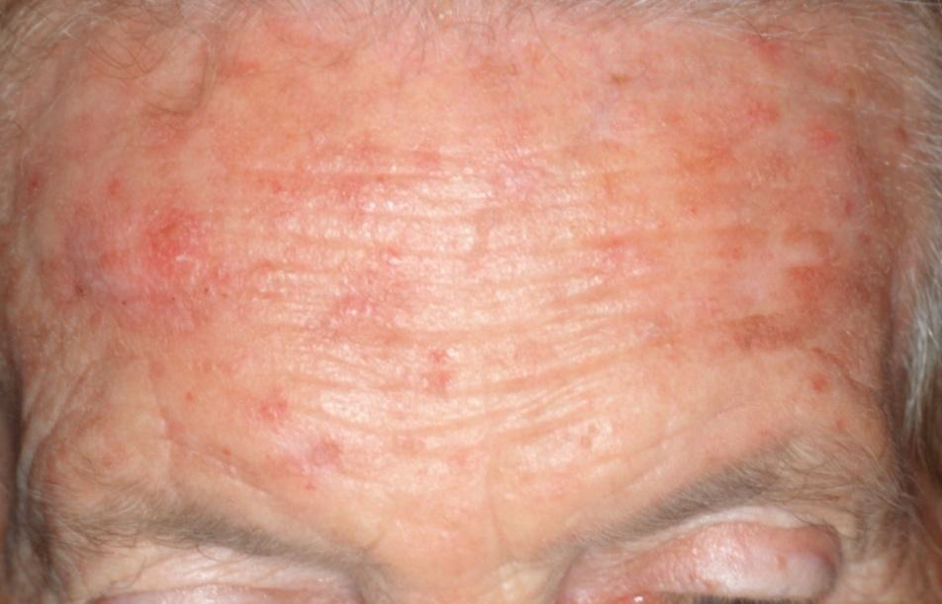
Spinocellulair carcinoom
Voorbeschikkende huidletsels:
  littekens (brandwonden)
  chronische ulceraties
  aktinische keratosen!
  m. bowen (spino in situ)
Oorzaken

Slide 20
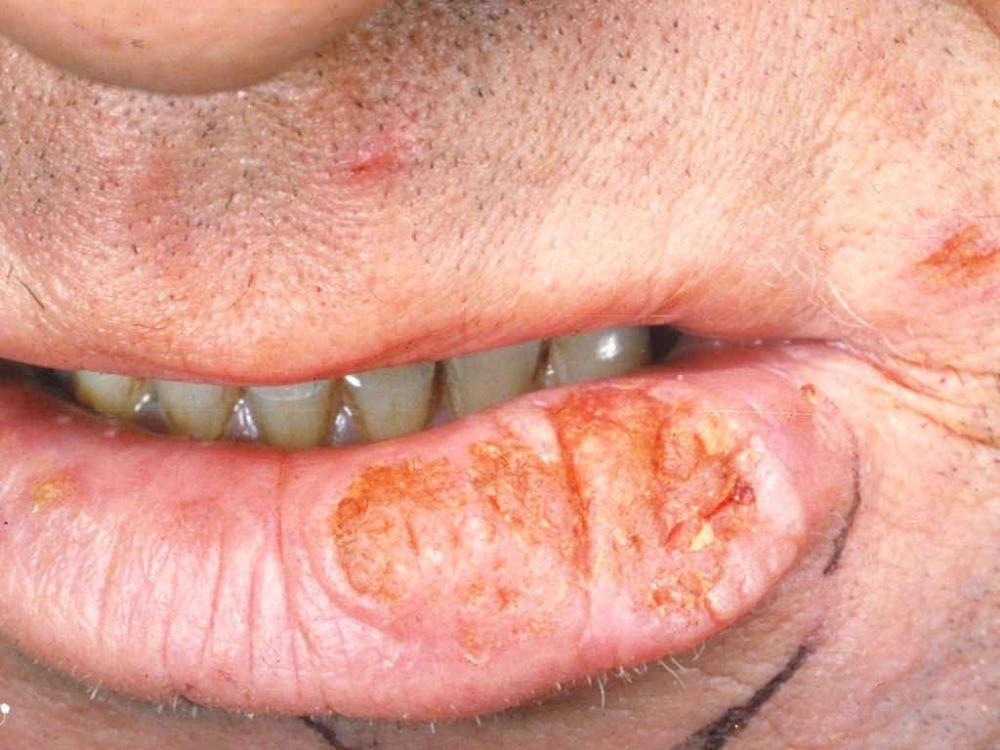
Spinocellulair carcinoom
Kliniek

Slide 21
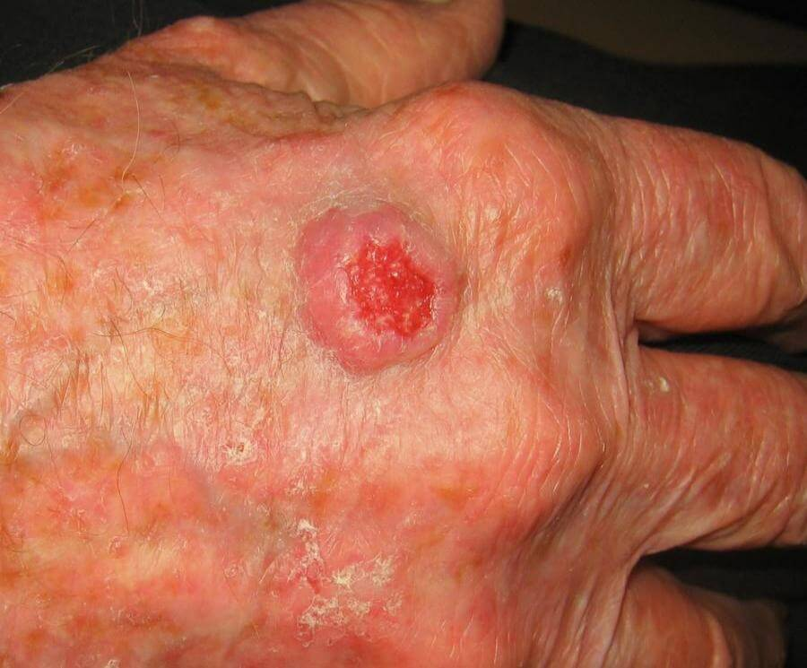
Spinocellulair carcinoom
Kliniek

Slide 22
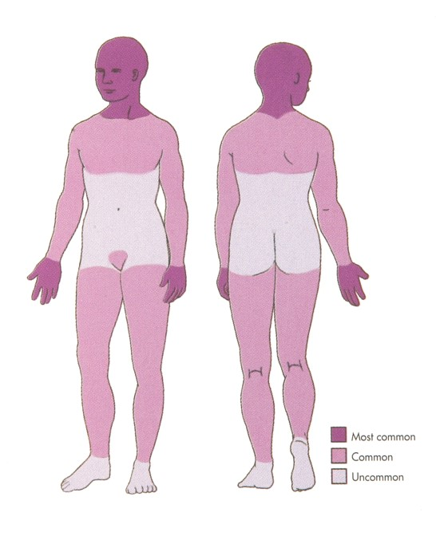
Spinocellulair carcinoom
Kliniek

Slide 23
Spinocellulair carcinoom
Chirurgische verwijdering
  5 mm (laag risico) - 10 mm (hoog risico op recidief)
  Indien onvoldoende marge bij jonge patiënt: bredere excisie/(RT)
Baseline technische onderzoeken
Behandeling

Slide 24
Spinocellulair carcinoom
Follow up:
  Eerste 2-3 jaar: om 3-6 maanden
  Levenslang: om de 6-12 maanden volledig huidonderzoek + palpatie klierstreken
Technische onderzoeken:
  Echo klieren
  (RX thorax)
Zonprotectie - Zelfcontrole
Preventie en follow up

Slide 25
Sluiten van defect
Primair
Heling per secundam
Greffe
Lokale flappen
→snederanden
Behandeling

Slide 26

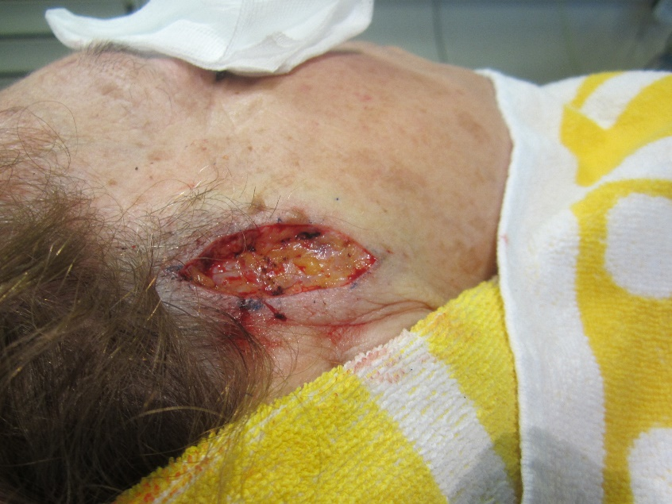
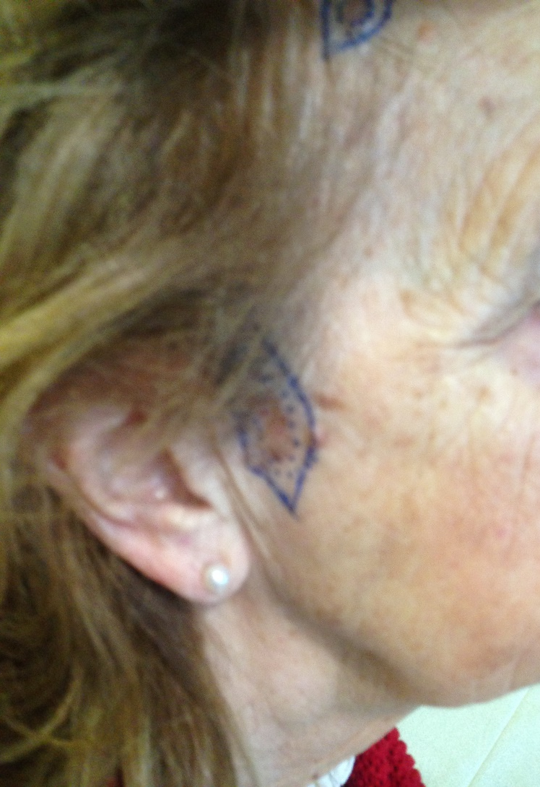
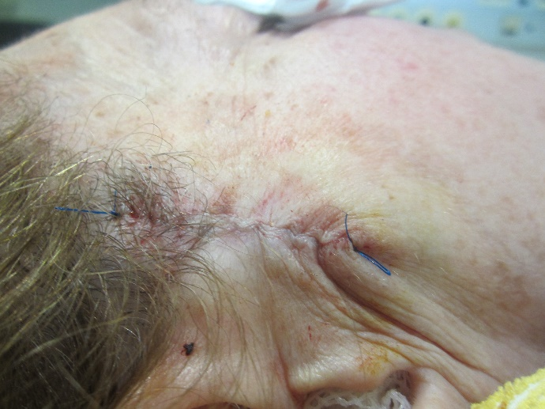
Sluiten van het defect
Primaire sluiting
Notes:
Bullens BCC

Slide 27

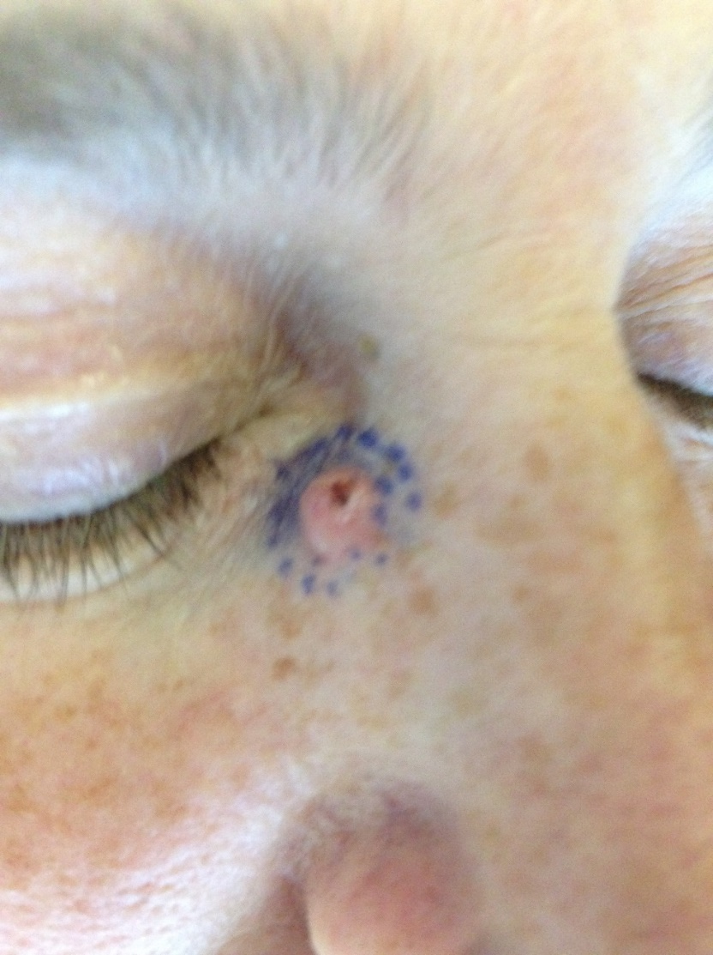
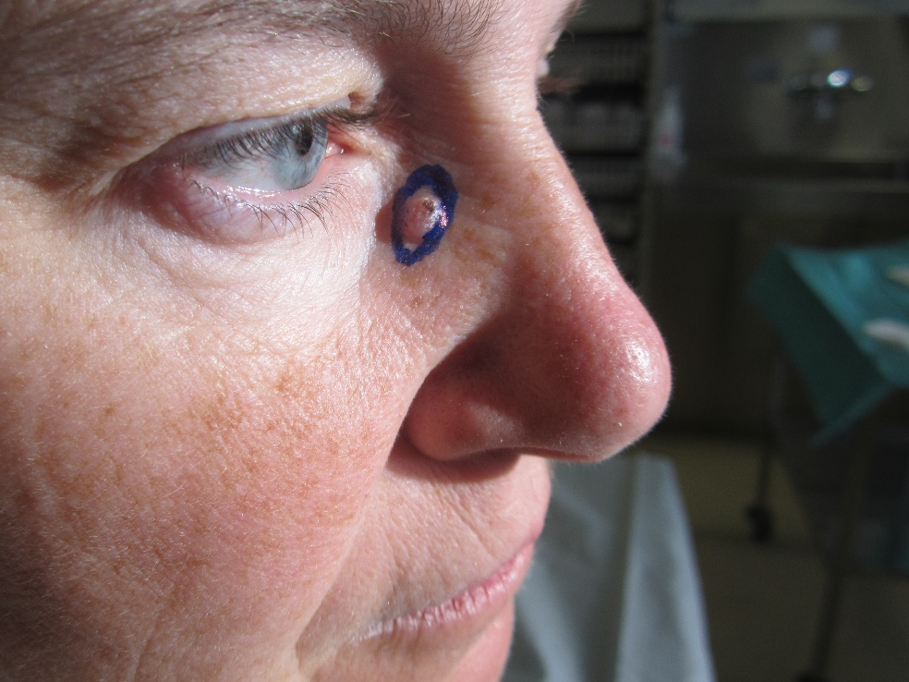

Primaire sluiting
Notes:
Demeyere gita BCC

Slide 28
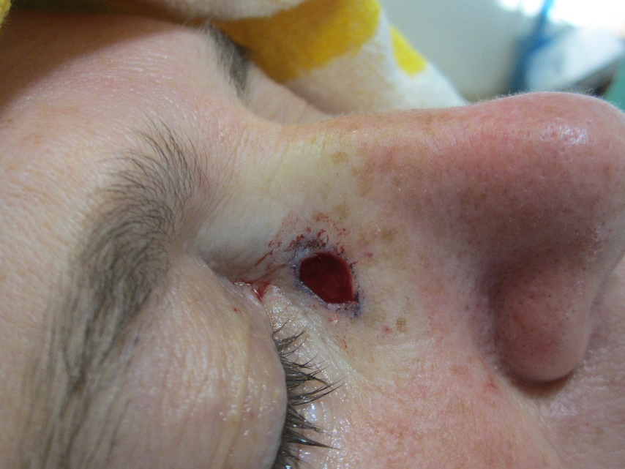
Sluiten van het defect
Primaire sluiting
Notes:
Demeyere gita

Slide 29
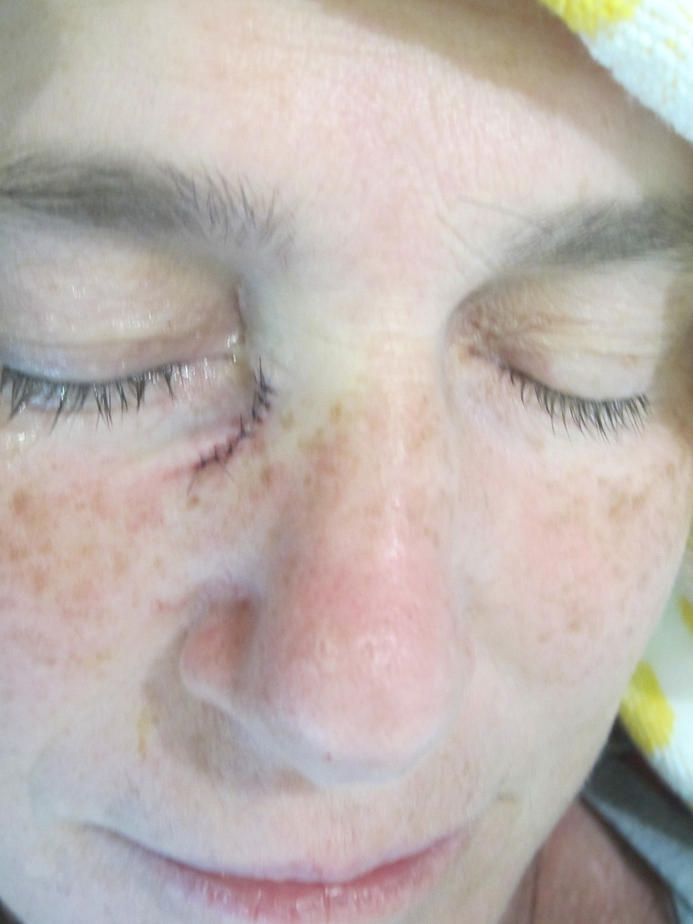
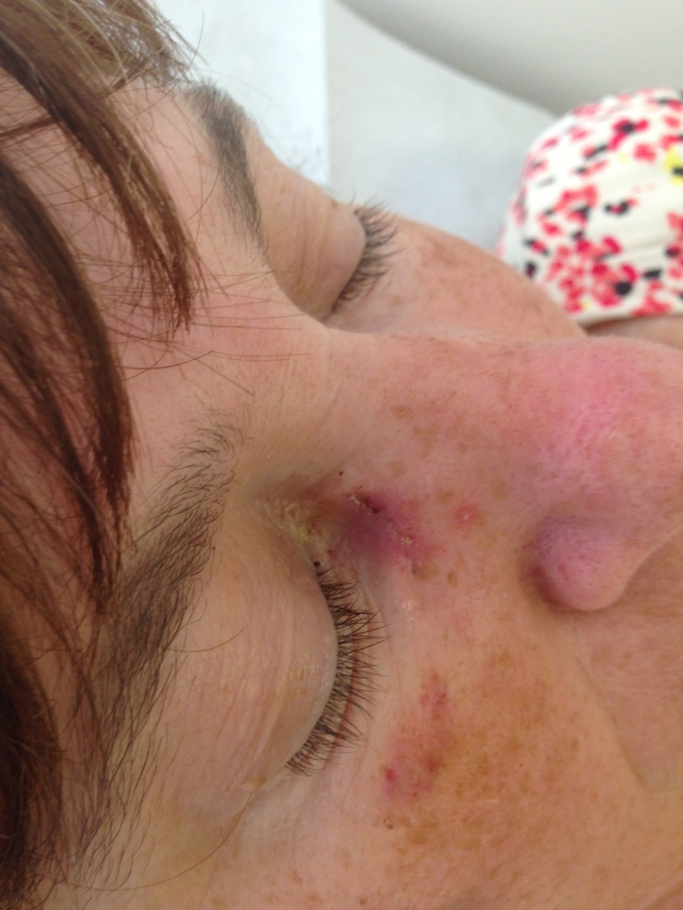
Sluiten van het defect
Primaire sluiting
Notes:
Demeyere gita

Slide 30
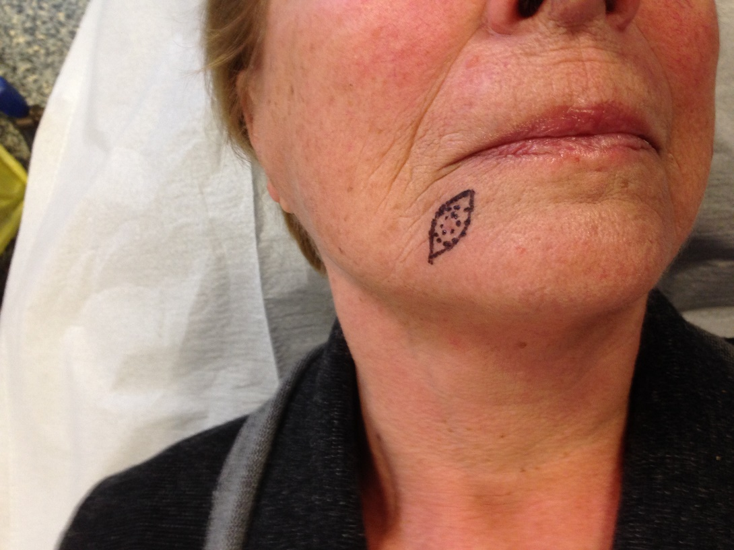
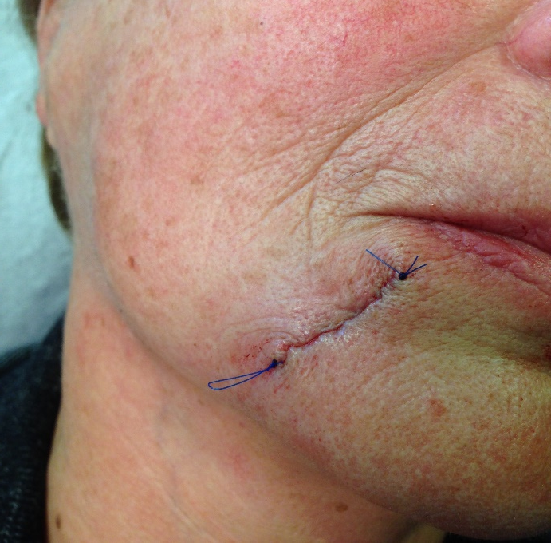
Sluiten van het defect
Primaire sluiting
Notes:
Sterckx Louise

Slide 31
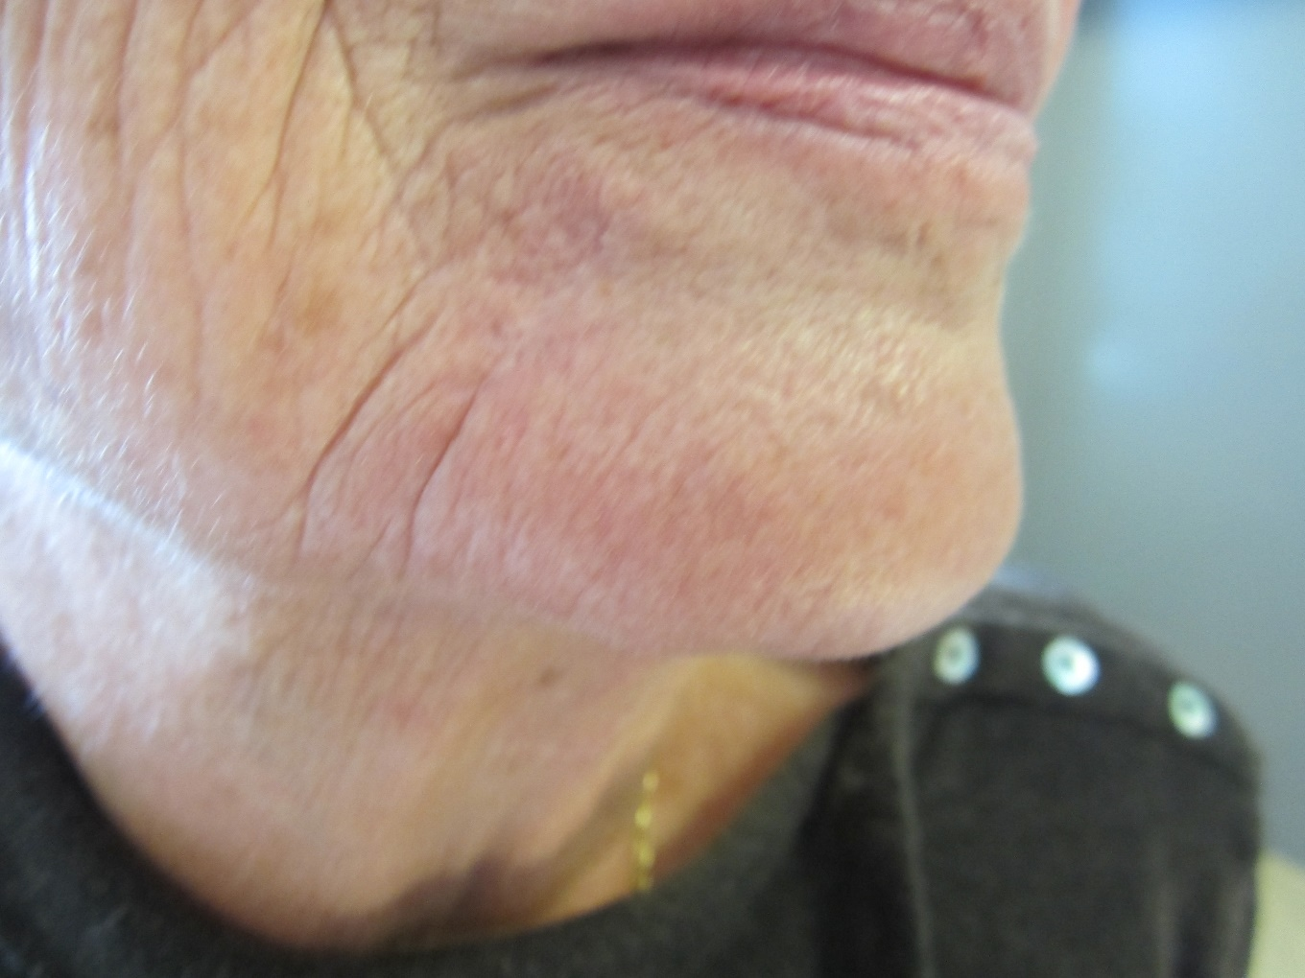
Sluiten van het defect
Primaire sluiting
Notes:
Sterckx Louise

Slide 32
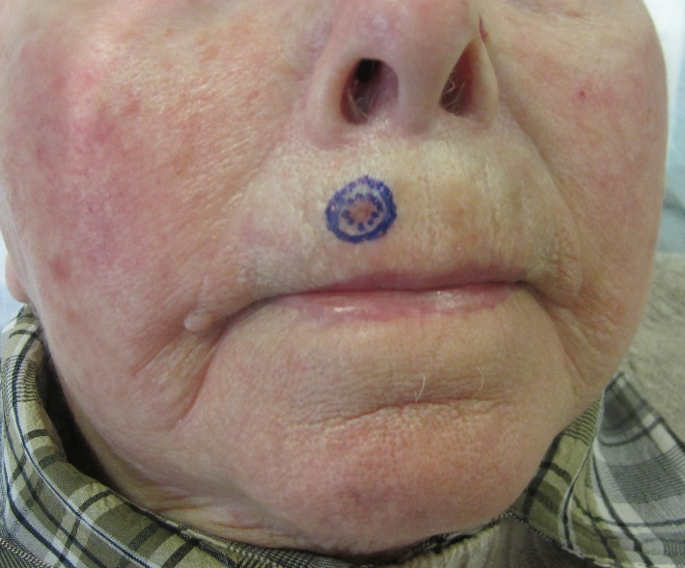
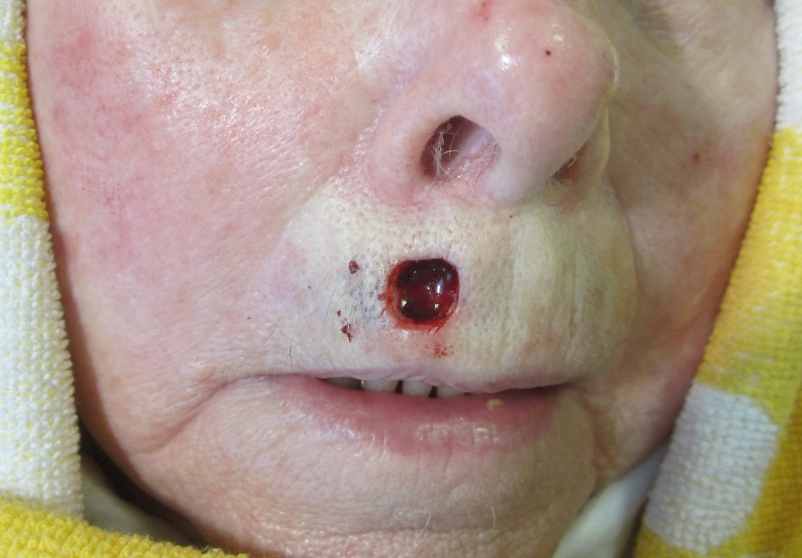
Sluiten van het defect
Primaire sluiting
Notes:
BCC

Slide 33
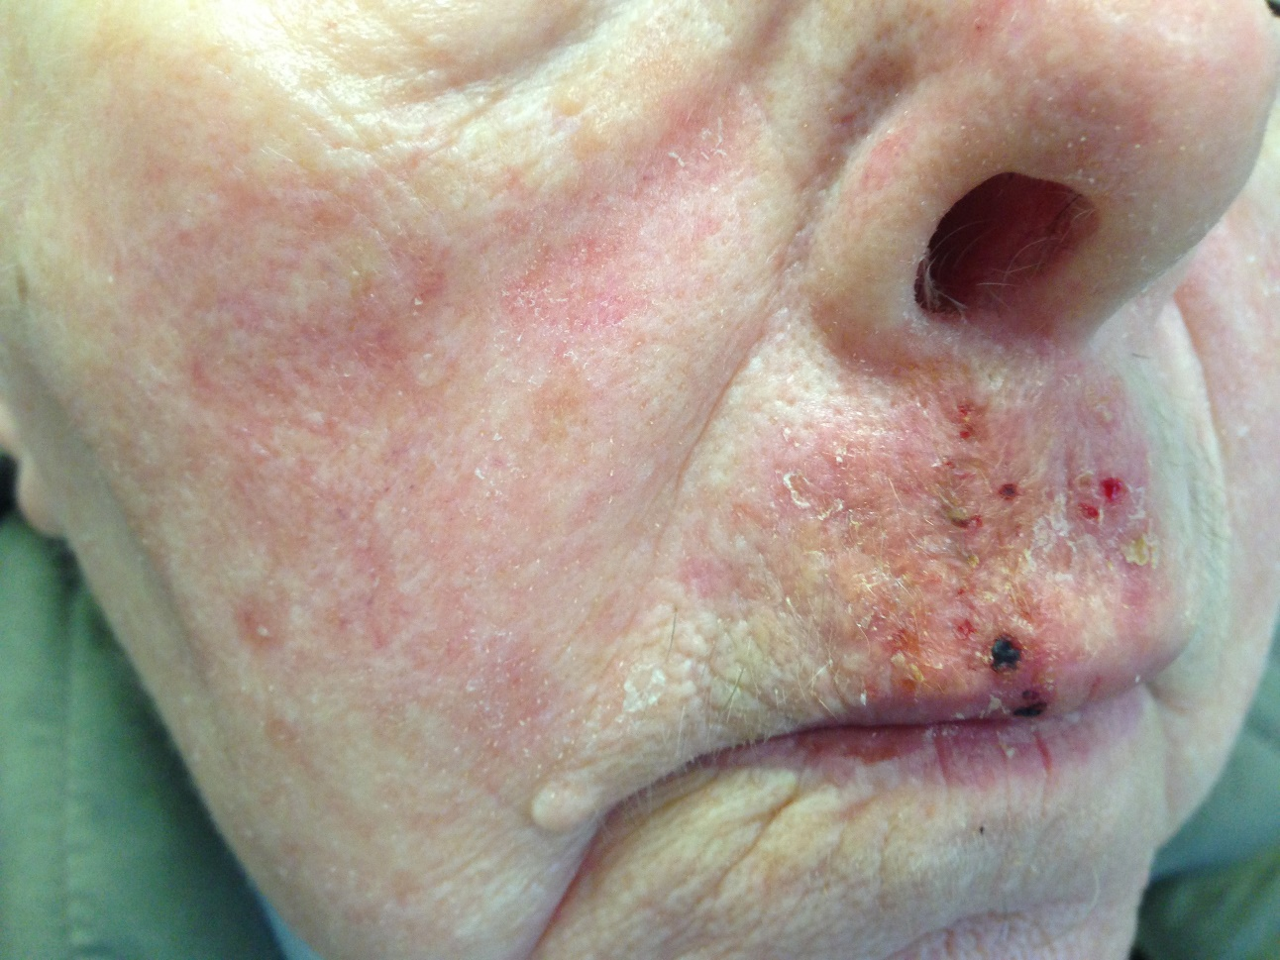
Sluiten van het defect
Primaire sluiting

Slide 34
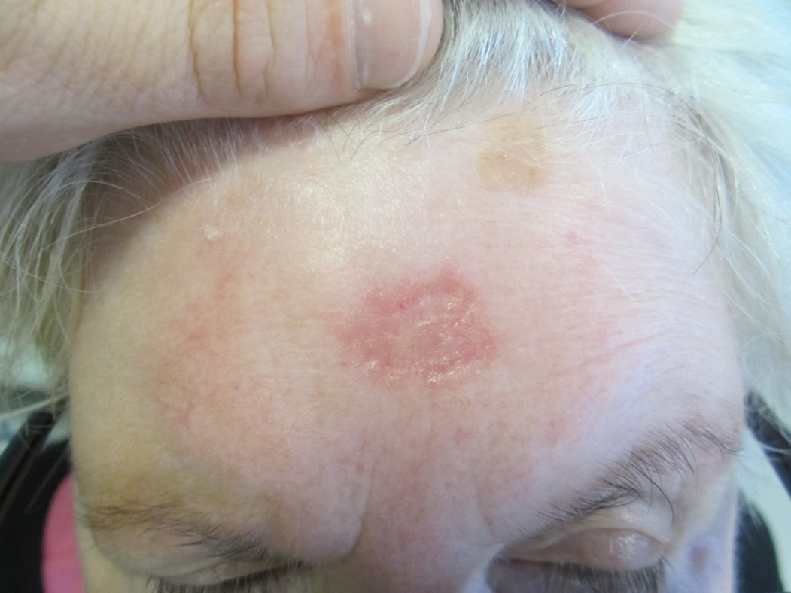
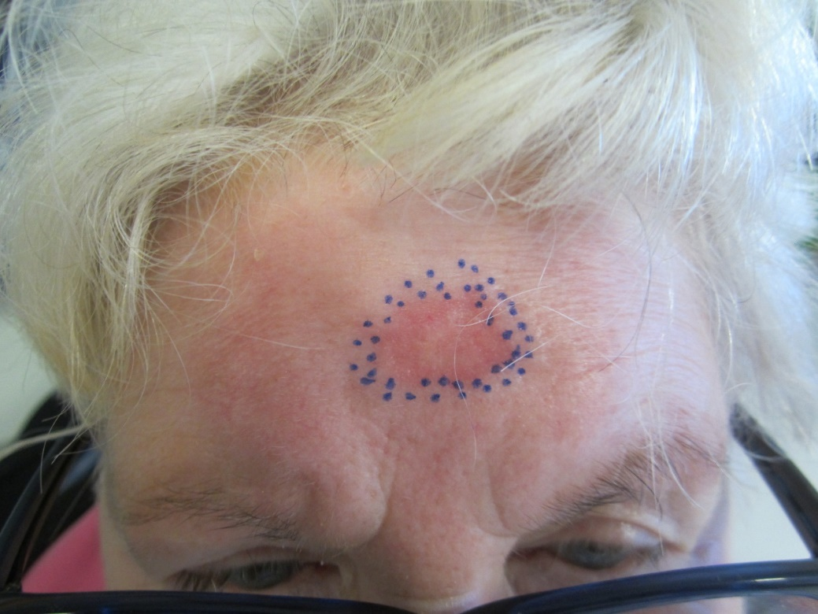
Sluiten van het defect
Primaire sluiting
Notes:
Jans maria –christiana , BCC gecuretteerd door dermatoloog

Slide 35
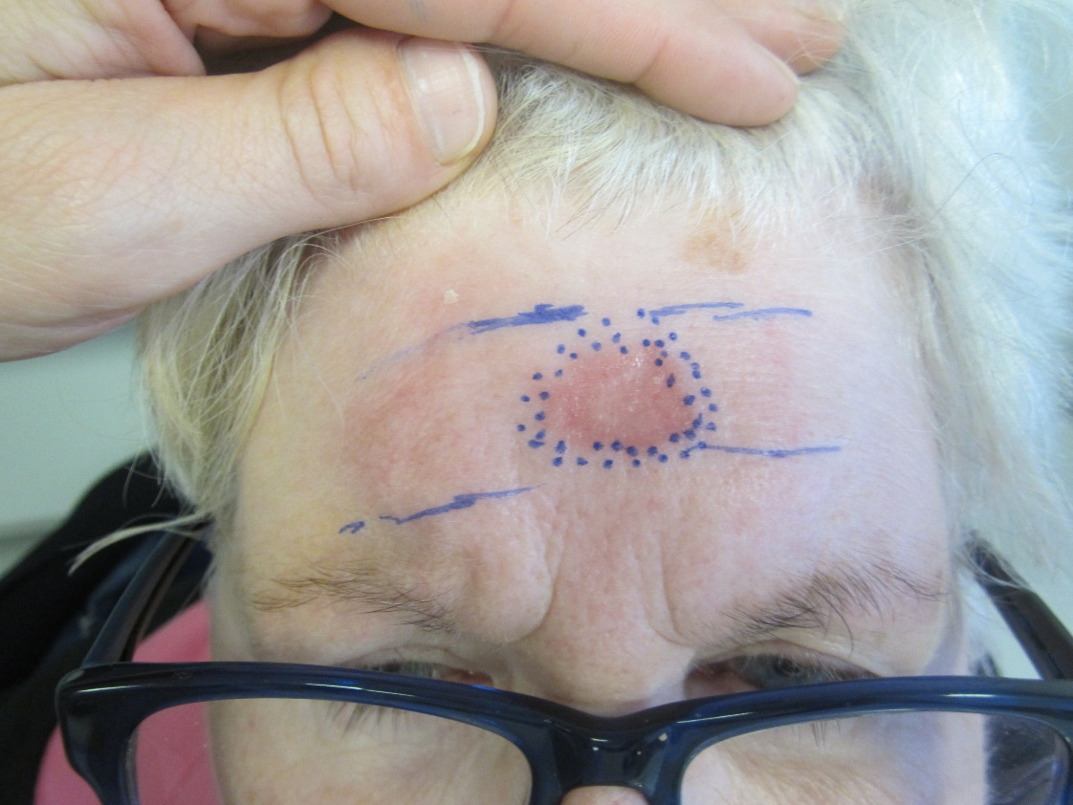
Sluiten van het defect
Primaire sluiting
Notes:
Jans maria –christiana

Slide 36
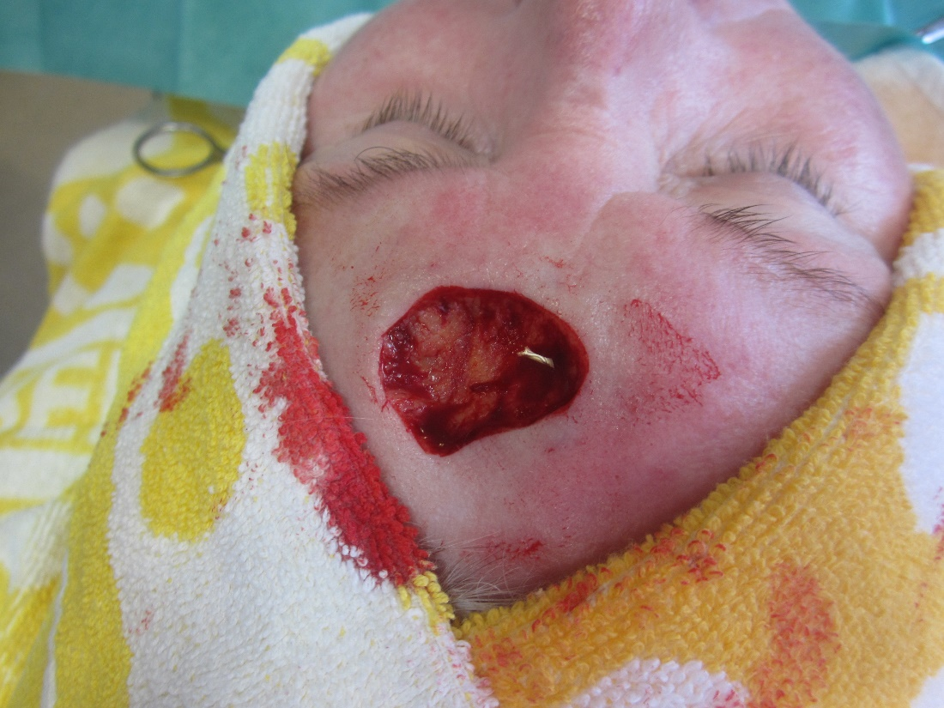
Sluiten van het defect
Primaire sluiting
Notes:
Jans maria –christiana , wonde open voor 2 dagen tot definitief resultaat

Slide 37
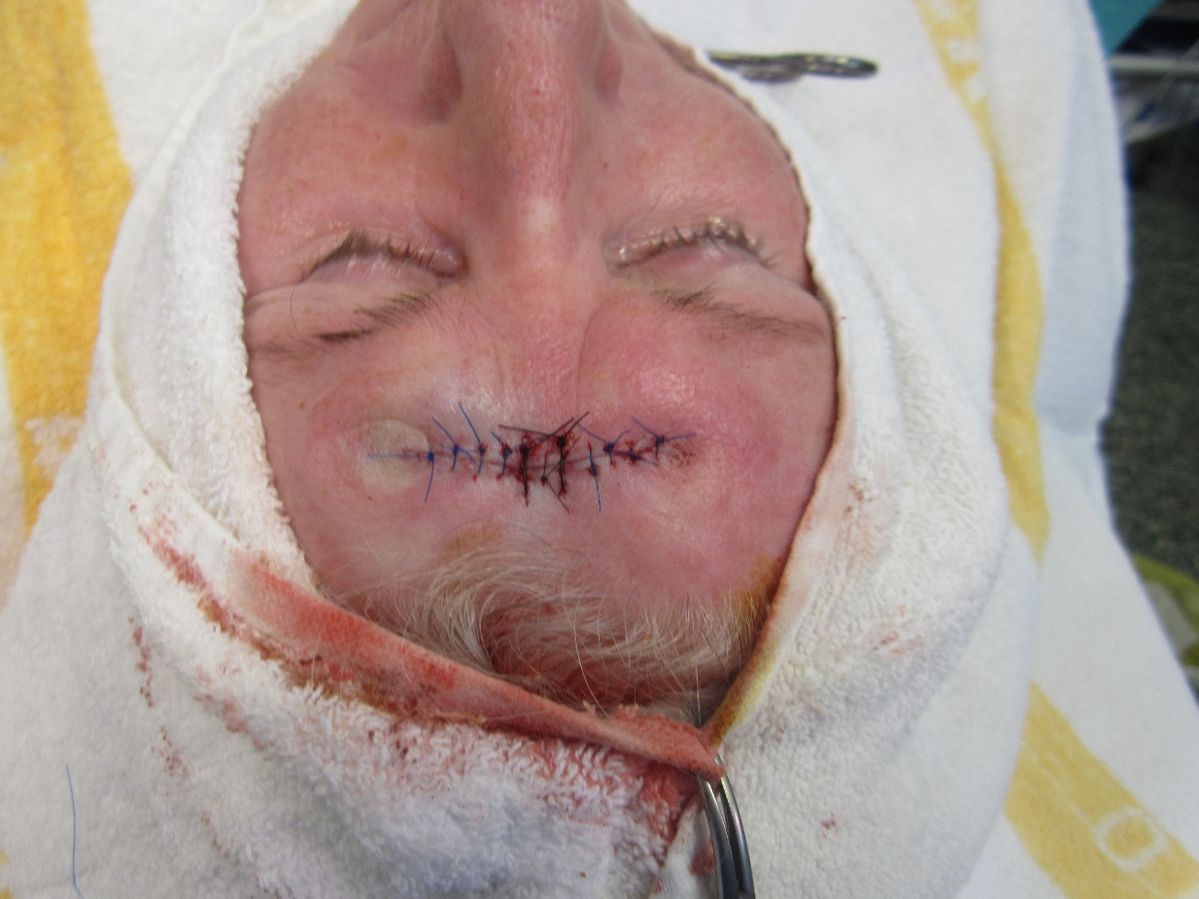
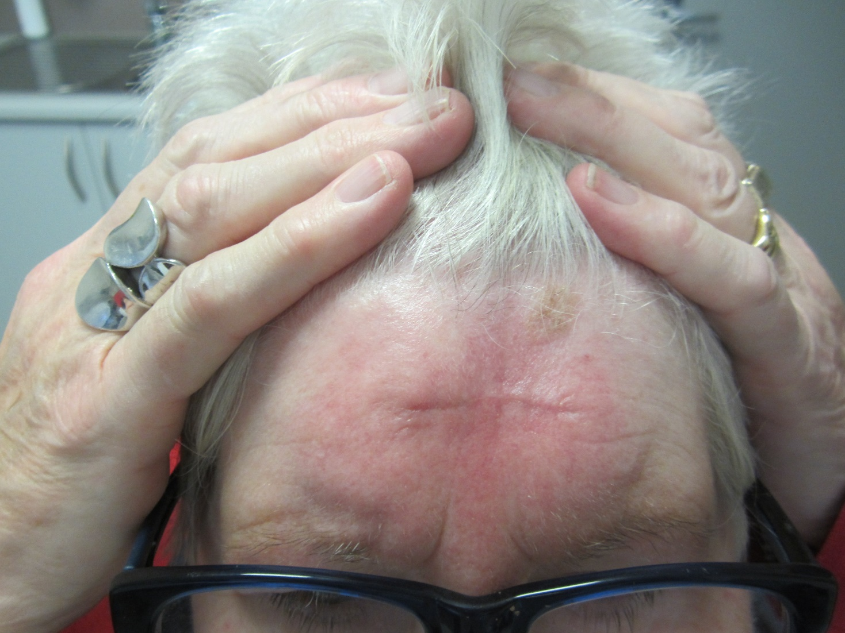
Sluiten van het defect
Primaire sluiting

Slide 38
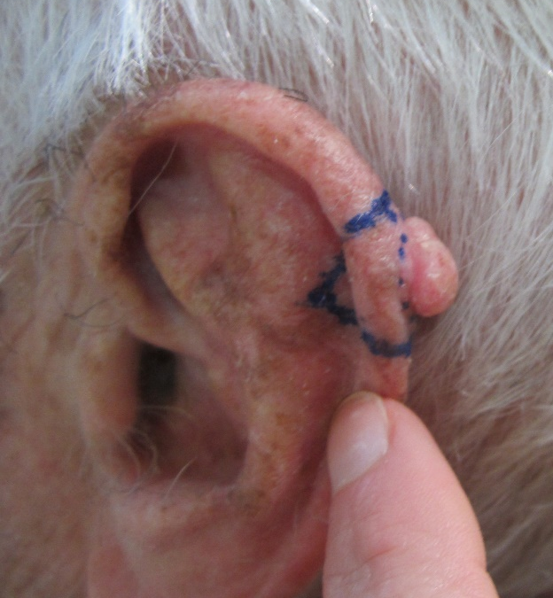
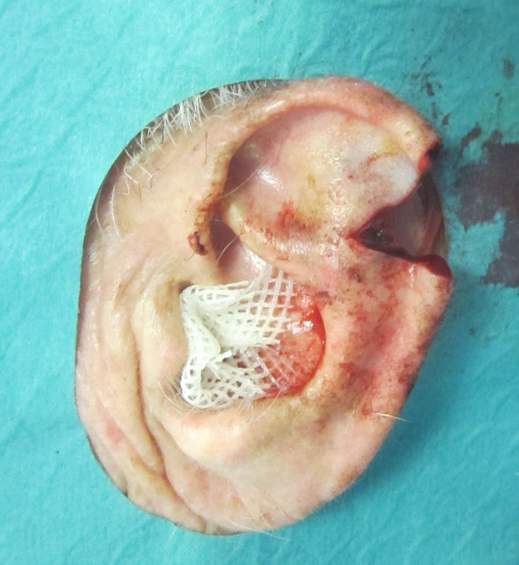
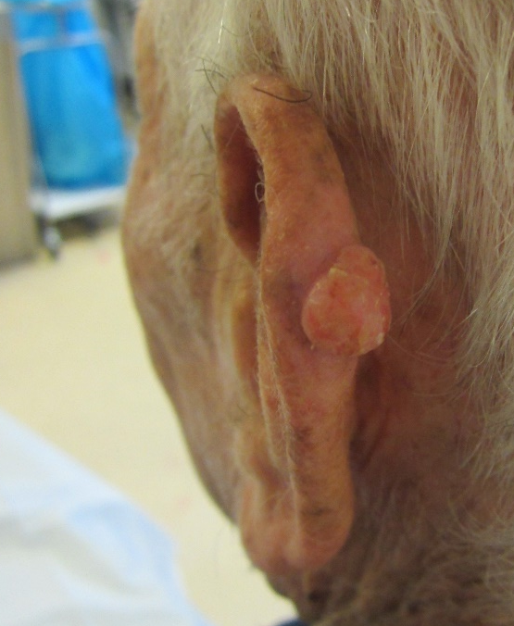
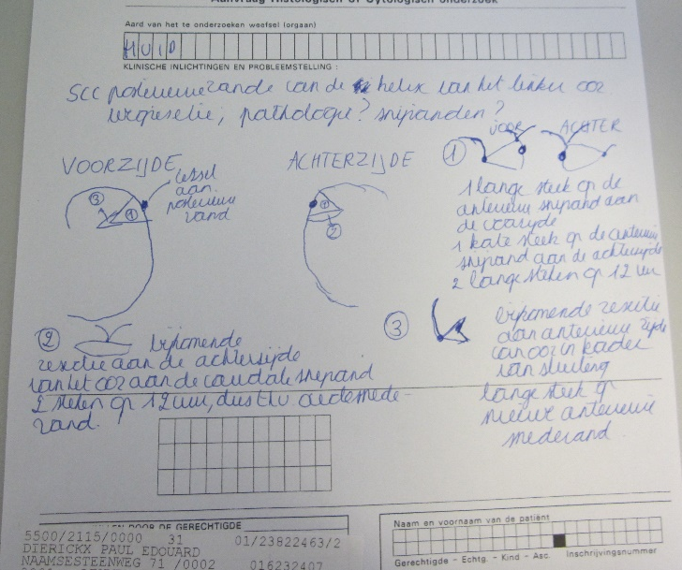
Sluiten van het defect
Primaire sluiting

Slide 39
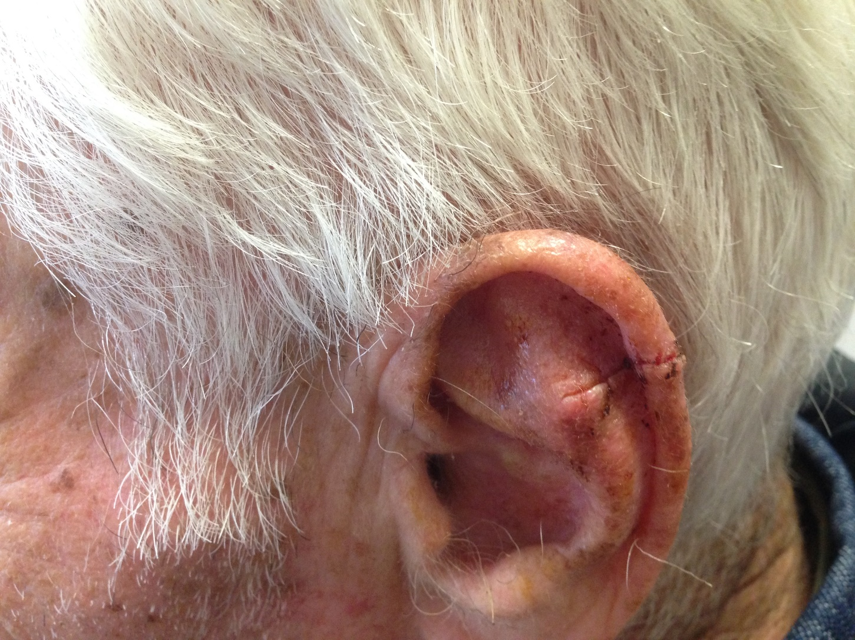
Sluiten van het defect
Primaire sluiting

Slide 40
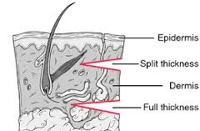
Sluiten van het defect
Split thickness huidgreffe
  Afgenomen met een dermatoom
  Donorsite heelt secundair (Kaltostat, Aquacell, Algisite)
Full thickness huidgreffe
  Donorsite dient primair gesloten te worden
    Lies
    Supraclaviculair, pre-auriculair, retro-auriculair
Huidgreffe

Slide 41
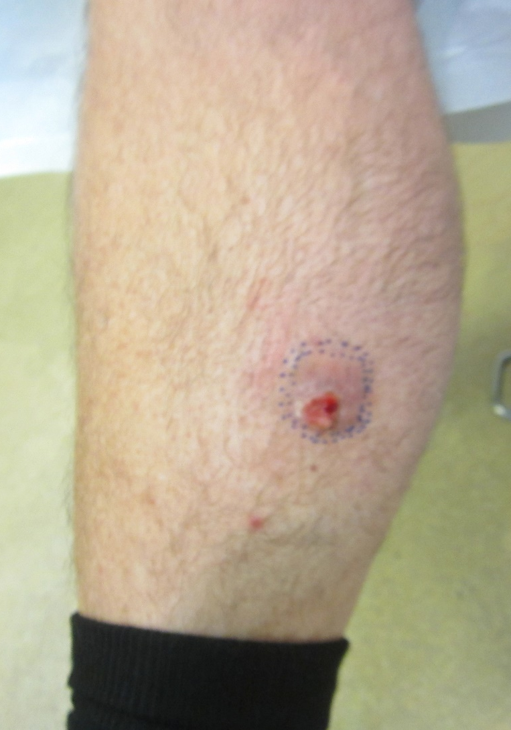
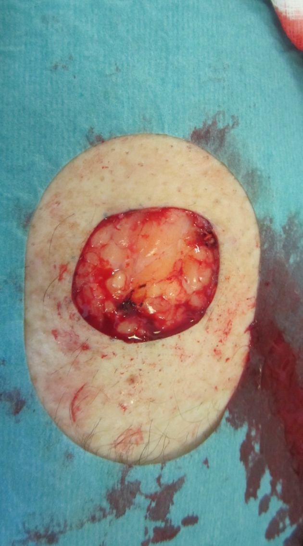
Sluiten van het defect
Huidgreffe
Notes:
Dierickx karel bcc

Slide 42


Sluiten van het defect
Huidgreffe
Notes:
Dierickx karel bcc

Slide 43

Sluiten van het defect
Huidgreffe
Notes:
Dierickx karel bcc

Slide 44

Sluiten van het defect
Huidgreffe
Notes:
Gordts renatus, naevus sebaceus met BCC

Slide 45

Sluiten van het defect
Huidgreffe
Notes:
Gordts renatus, naevus sebaceus met BCC

Slide 46


Sluiten van het defect
Huidgreffe
Notes:
Gordts renatus, naevus sebaceus met BCC

Slide 47

Sluiten van het defect
Huidgreffe
Notes:
Gordts renatus, naevus sebaceus met BCC

Slide 48


Sluiten van het defect
Huidgreffe
Notes:
Moonen Pieter Wonde 2 dagen open
BCC
Full thicknessgreffe

Slide 49


Sluiten van het defect
Huidgreffe

Slide 50




Sluiten van het defect
Notes:
Dit is een man met een SCC ter hoogte van de antihelix van het oor, dit werd gereseceerd met per-operatieve vriescoupe. Ik neem dan het letsel weg en de patiënten gaan met een tijdelijk verbandje op de wonde naar de achtzaal. Een uurtje later is het resultaat dan gekend. In dit geval was er een te nipte marge naar 6u. Er werd bijgevolg een bijkomende resectie uitgevoerd. Het defect werd gesloten door middel van een full thickness greffe genomen pre-auriculair. Bij oudere mensen is daar vaak een huidexcess en dit is gemakkelijk toegankelijk. De greffe wordt vastgehecht en een tie over wordt voor 5 dagen aangelegd opdat de greffe kan ingroeien.

Slide 51

Sluiten van het defect
Huidgreffe
Notes:
Litteken pre-auriculair van de greffe

Slide 52
Sluiten van het defect
Ad random bloedvoorziening
Geen aanvoerend bloedvat gevisualiseerd
Bepaalde wetmatigheden
  Breedte-lengte lichaam : 3-1
  Breedte-lengte gelaat : 5-1
Lokale flap

Slide 53


Sluiten van het defect
Lokale flap
Notes:
Feytens marcel SCC

Slide 54


Sluiten van het defect
Local Flaps in Head and Neck Reconstruction,
I. Jackson
Lokale flap
Notes:
Feytens marcel

Slide 55


Sluiten van het defect
Lokale flap

Slide 56

Sluiten van het defect
Lokale flap

Slide 57




Sluiten van het defect
Lokale flap

Slide 58


Sluiten van het defect
Lokale flap
Notes:
Van mellaert agnes A-T flap

Slide 59

Sluiten van het defect
Lokale flap
Notes:
Van mellaert agnes

Slide 60
Sluiten van het defect
Lokale flap
Notes:
Van mellaert agnes

Slide 61


Sluiten van het defect
A-T →
T
Lokale flap
Notes:
Van mellaert agnes

Slide 62


Sluiten van het defect
Lokale flap
Notes:
SCC

Slide 63



Sluiten van het defect
Local Flaps in Head and Neck Reconstructon I. Jackson
Lokale flap
Notes:
SCC

Slide 64

Sluiten van het defect

Slide 65

Melanoma

Slide 66
Melanoma
Zonblootstelling
Huidtype
Persoonlijke en familiale voorgeschiedenis
Aantal naevi
Genmutaties
Precursorletsels:
  lentigo maligna
  congenitale naevus
  dysplastische naevus
Oorzaken

Slide 67


Melanoom
Oorzaken

Slide 68


Melanoom
Oorzaken

Slide 69


Melanoom
Oorzaken

Slide 70

Melanoom
ABCDE
Kliniek

Slide 71


Melanoom
Dermatoscopie
Kliniek
Notes:
Reconstructie na resectie van een BCC thv het gelaat, perforatorflap

Slide 72


Melanoom
Kliniek

Slide 73


Melanoom
Kliniek

Slide 74

Melanoom
Kliniek

Slide 75
Melanoma
Superficieel spreidend maligne melanoom
Nodulair maligne melanoom
Acrolentigineus maligne melanoom
Lentigo maligne melanoom
Kliniek

Slide 76
Melanoma
Primaire excisie
  met 2 mm marge
  volgens lymfebanen
  zonder ondermijning
Bredere excisie (afhankelijk breslow)
Baseline technische onderzoeken:
  Echo klieren
  RX thorax
  Echo abdomen
  Leverset + LDH
Behandeling

Slide 77
Melanoma
Follow-up
  Eerste 2 jaar: 1x/3 maanden
  Tussen 3-5 jaar: 1x/6 maanden
  Na 5 jaar: jaarlijks
Jaarlijks technische onderzoeken
Zonprotectie
Follow-up en preventie

Slide 78

Wondzorg
Peri-operatieve rookstop
  3 weken pre-operatief
  6 weken post-operatief
Wondes droog en proper houden zolang de hechtingen ter plaatse zijn
  Als toch douchen liefst ten vroegste na 2 dagen
    Met poly-urethaan verdand (tegaderm, opsite)
    Geen zeep
    Droog deppen met handdoek
    Met directe verbandwissel en ontsmetting na douche
  Steristrips te vervangen na ontsmetting indien deze nat zijn
Algemene principes

Slide 79

Wondzorg
Evolutie van een litteken
  Toenemende roodheid over 6 weken
Nazorg na het verwijderen van de hechtingen
  Progressieve massage met een hydraterende creme
  Siliconen: pleisters? Zalf?
  UV protectie: factor 50
Algemene principes

Slide 80

Dank u voor uw aandacht

